Slide 1



入居保証金なし
介護付有料老人ホーム 和らぎ
やわ
要介護
可
2人部屋
あり
体験
入居可
要支援
可
認知症
相談可
終末期対応可
温泉
入浴
自立
可
もうひとつの我が家
月額利用料
186,000円〜
富士山を眺める大自然のなか
木の温もりに包まれた環境で
四季の移ろいと 時間の流れを感じながら
ゆったりとした日々を お過ごしください
（税込）
［料金プラン］
［概要・設備］
家 賃 | 85,000円/月〜
食 材 料 費 | 54,000円/月
光 熱 水 費 | 15,000円/月
管 理 費 | 32,000円/月(支援・介護)
敷 金 | 3ヶ月分(預り金)
施設概要：
居室概要：
設 備：
木造2階建て（平成26年3月竣工）
お一人部室（20.29㎡）、お二人部屋室（40.58㎡）
離れに天然温泉「和らぎの湯」を提供、
日本最大規模のこだわりの木造軸組工法、
直下型震度7に耐える躯体構造、無停電システム、
緊急呼出システム導入、食堂・居室に床暖房完備、
特殊浴槽・AED・全館無線LAN完備、訪問理容実施
介護付有料老人ホーム 和らぎ
［住所］ 〒250-0123 神奈川県南足柄市中沼114
［TEL］ 0465-46-7210
［FAX］ 0465-73-0661
［URL］ http://www.yawaragi-kaigo.com

Slide 2
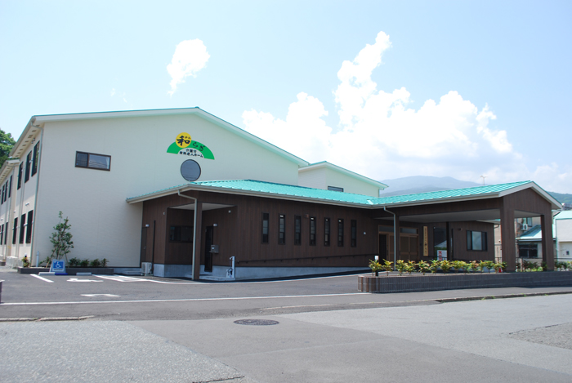
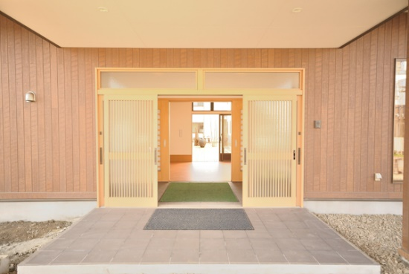
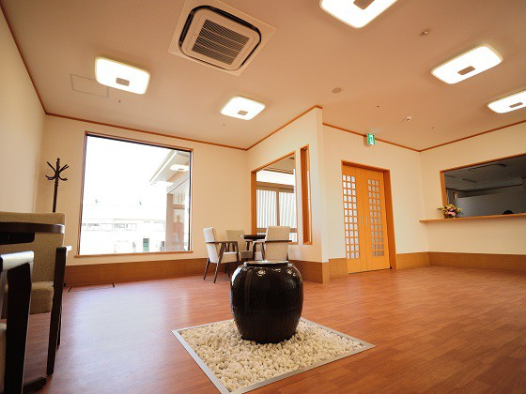
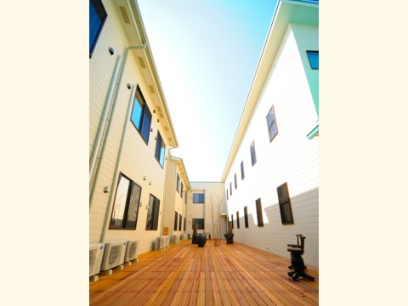
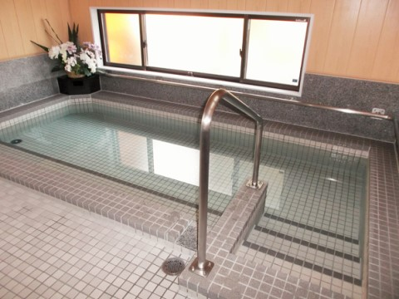
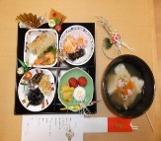
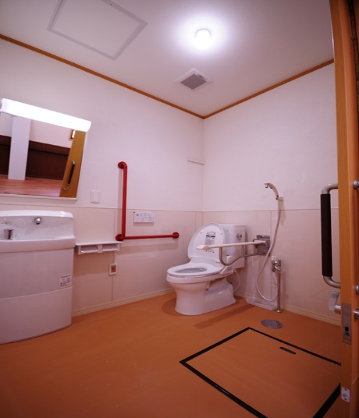
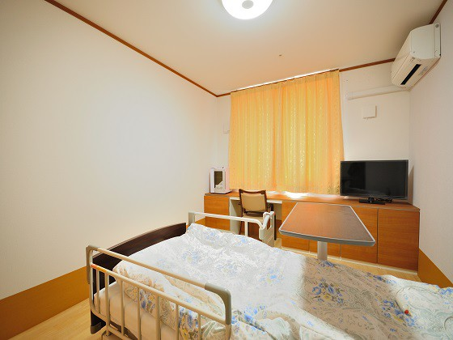
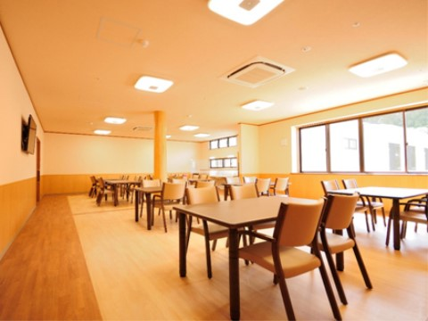
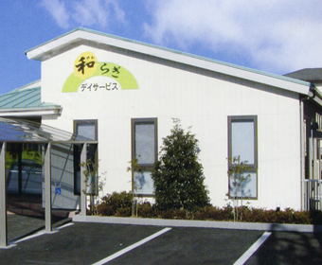
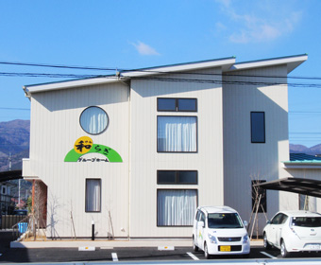
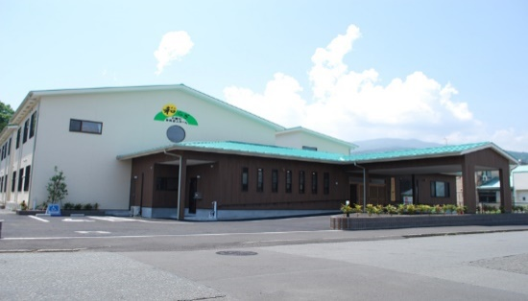
中川温泉直送の癒しの温泉
都心から東名高速道路で1時間
木の温もりある こだわりの木造工法
和らぎ 入口玄関
気持ちも和らぐ 水壺
ご自慢の ウッドデッキ
ご家族でも入れる天然温泉
「和らぎの湯」
中川温泉の信玄の隠し湯が源泉
落着いた雰囲気の 食堂
トイレ・洗面台付きの
広いお部屋（全室個室）
20.29㎠
和らぎ グループ
デイサービス 和らぎ
グループホーム 和らぎ
介護付有料老人ホーム 和らぎ

